Slide 1
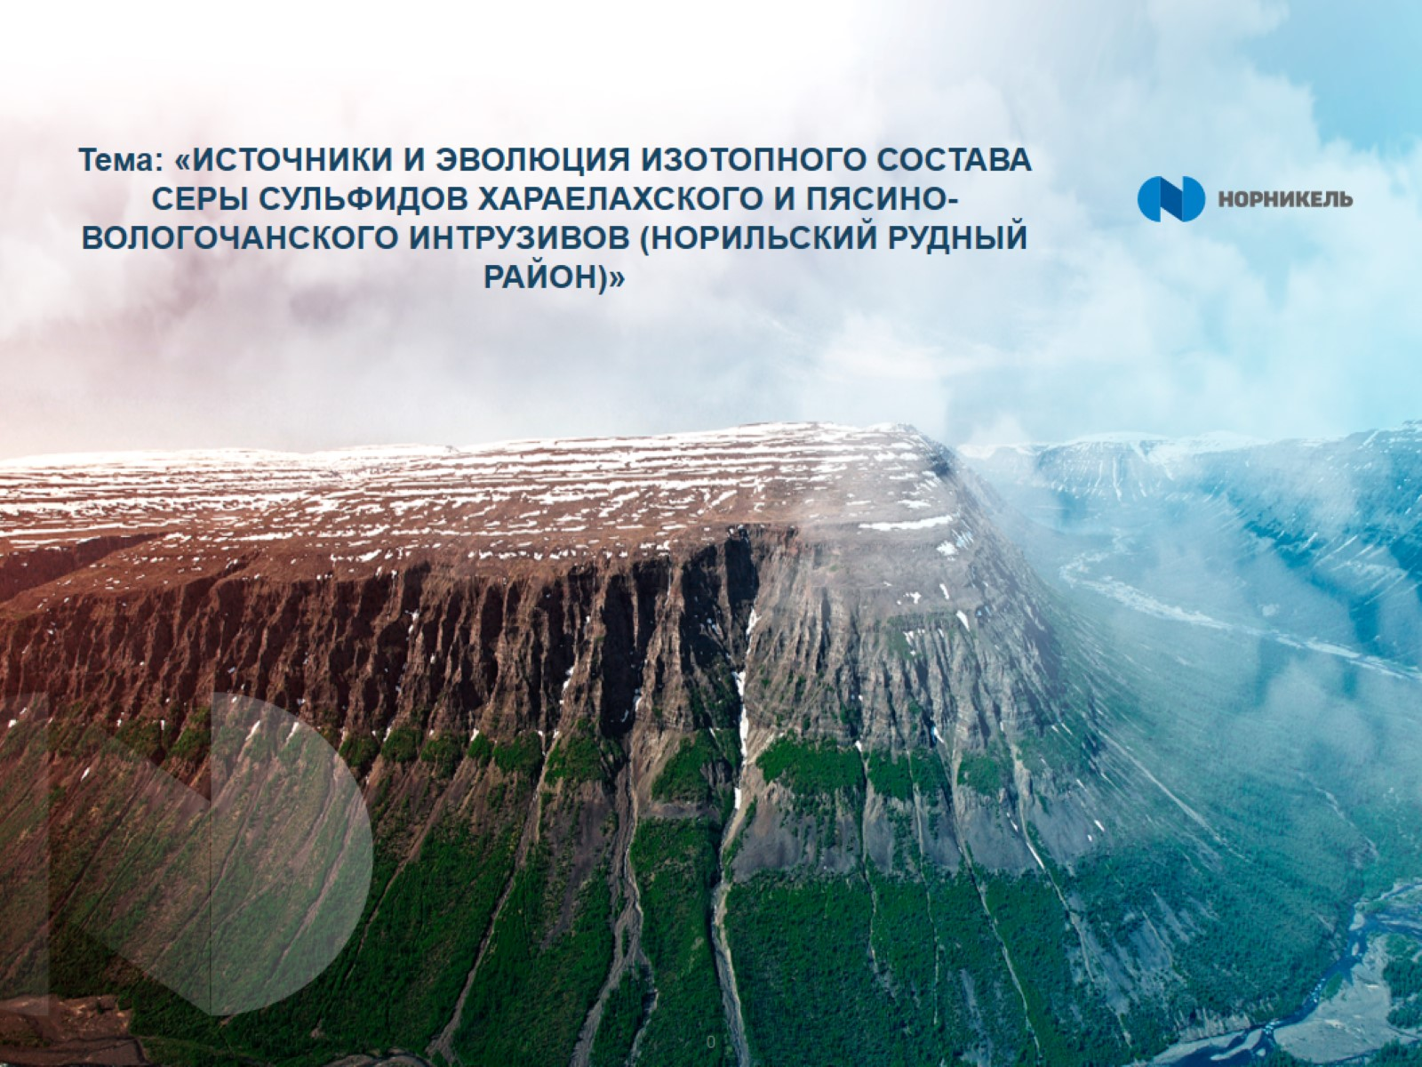

Slide 2
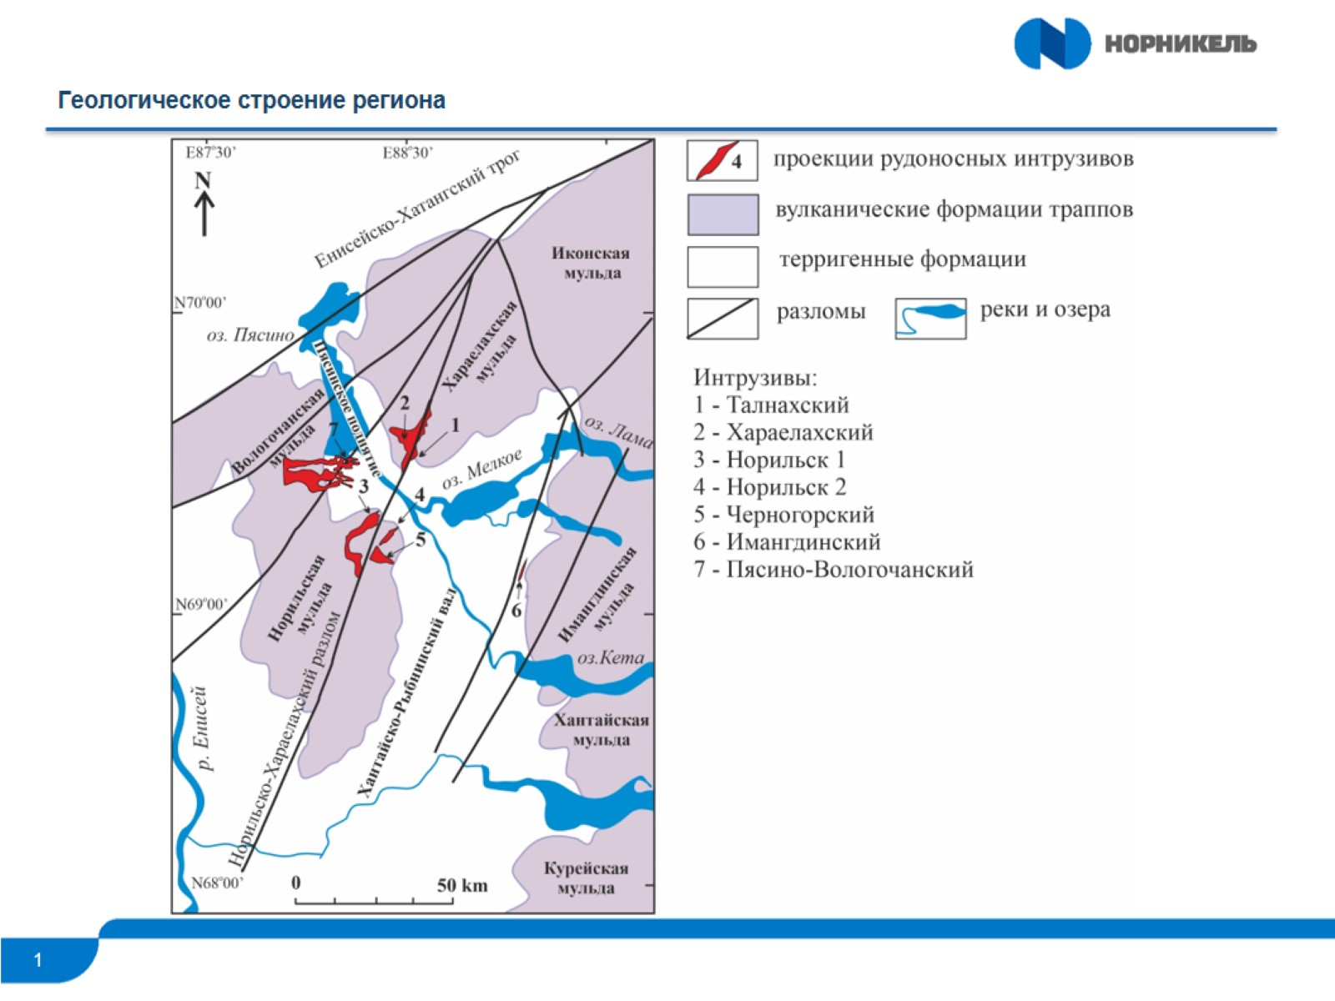
Геологическое строение региона

Slide 3
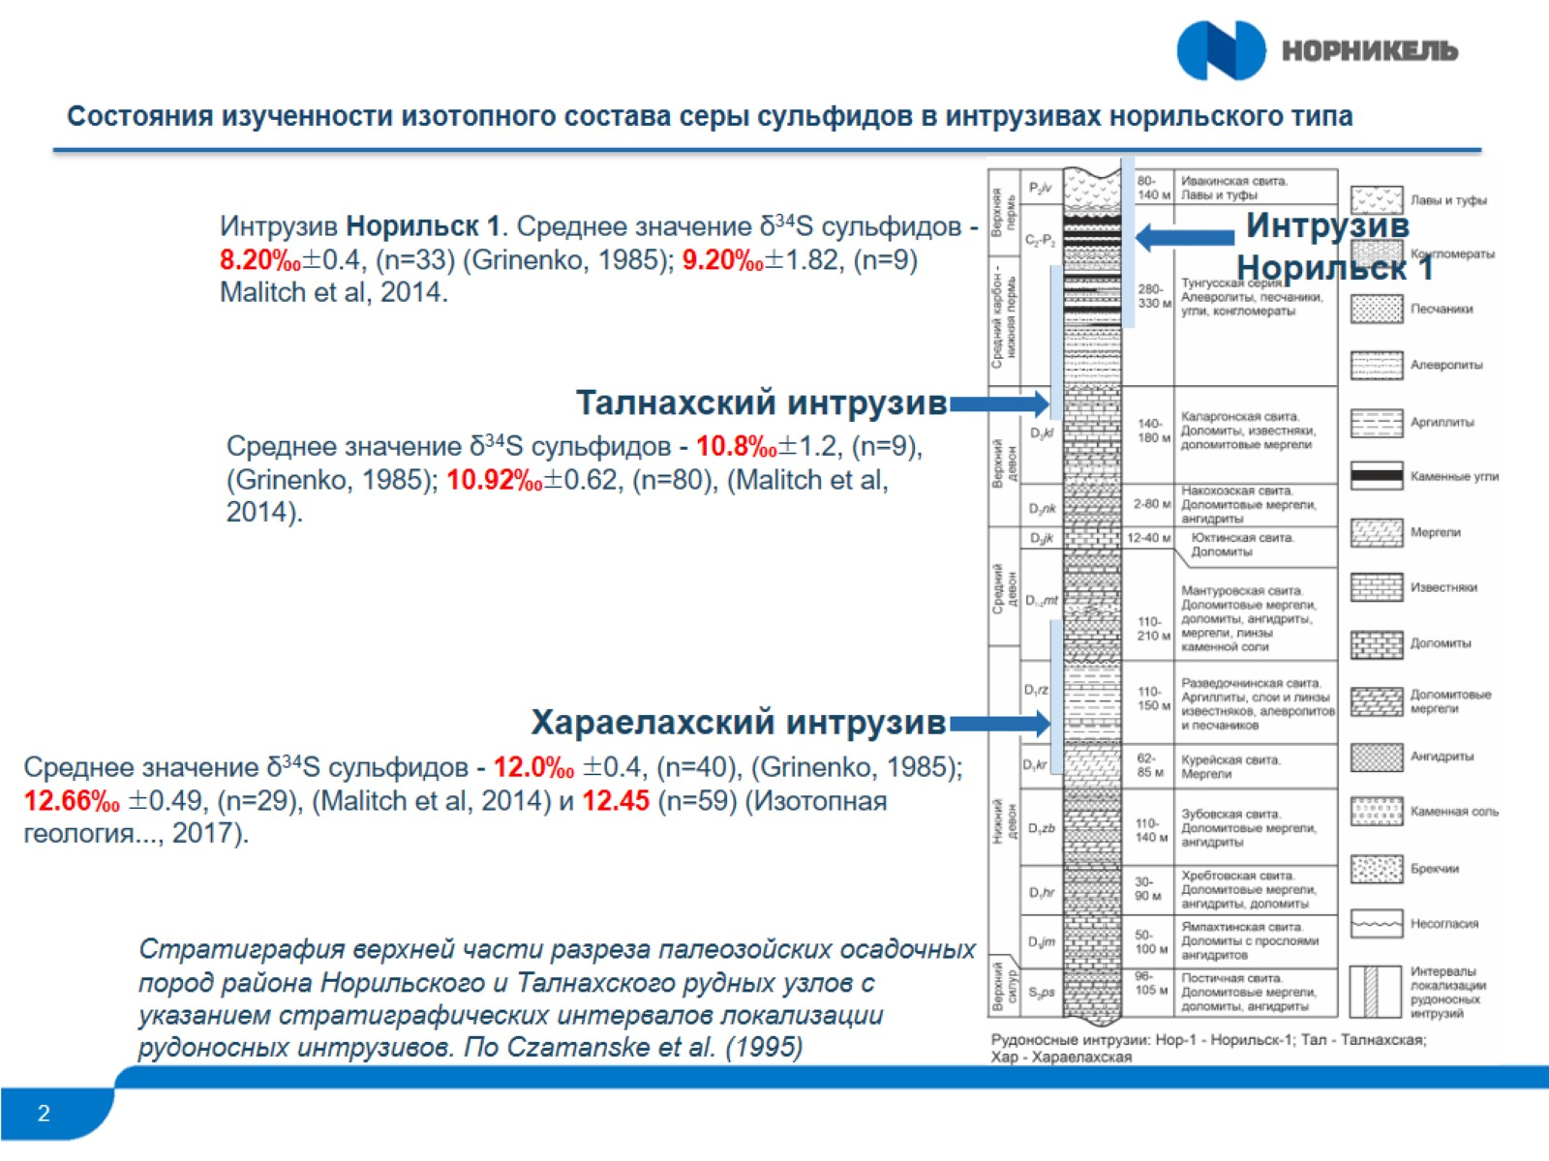
Состояния изученности изотопного состава серы сульфидов в интрузивах норильского типа

Slide 4
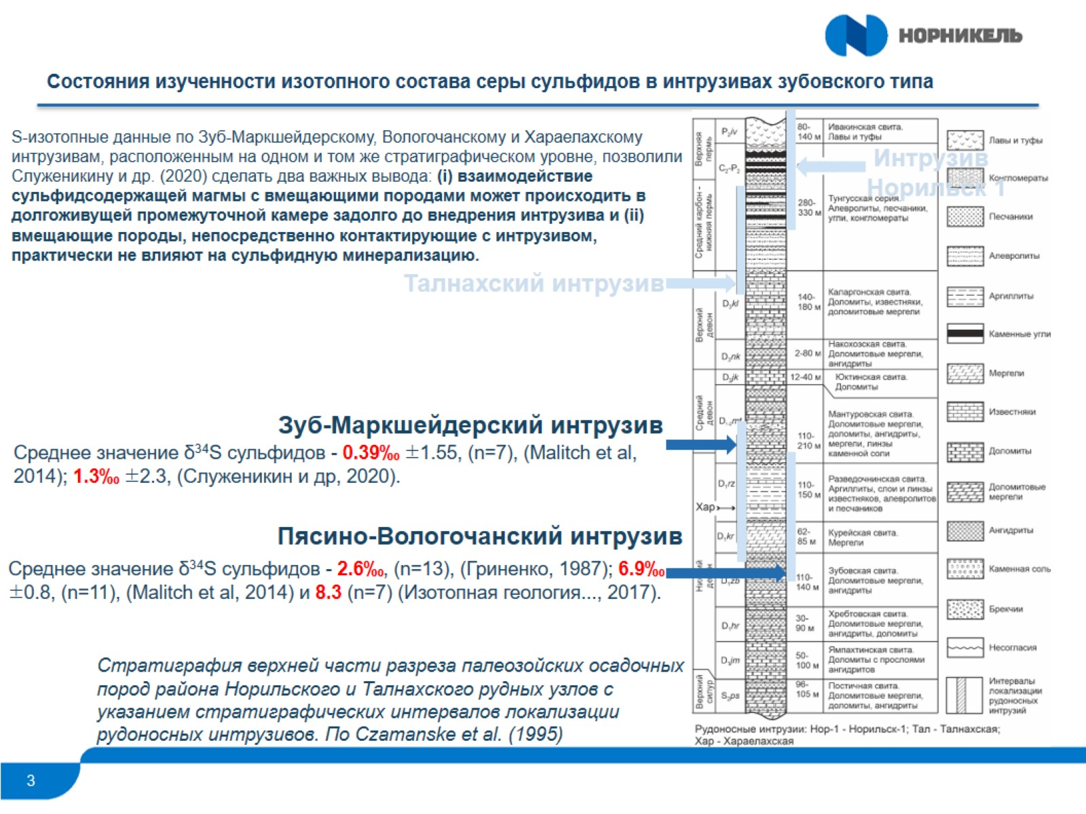
Состояния изученности изотопного состава серы сульфидов в интрузивах зубовского типа

Slide 5
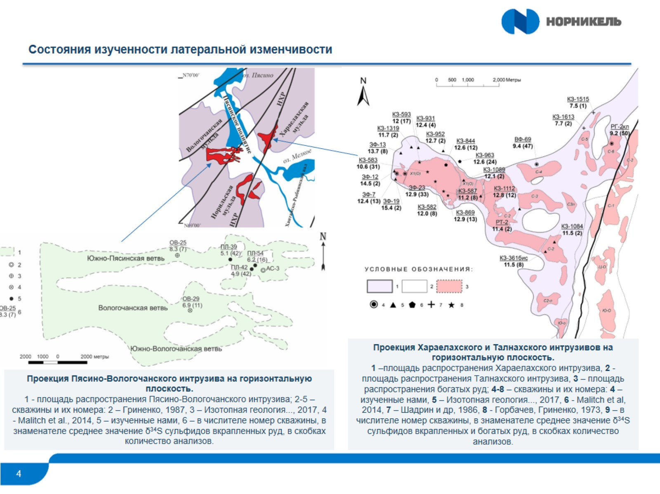
Состояния изученности латеральной изменчивости

Slide 6
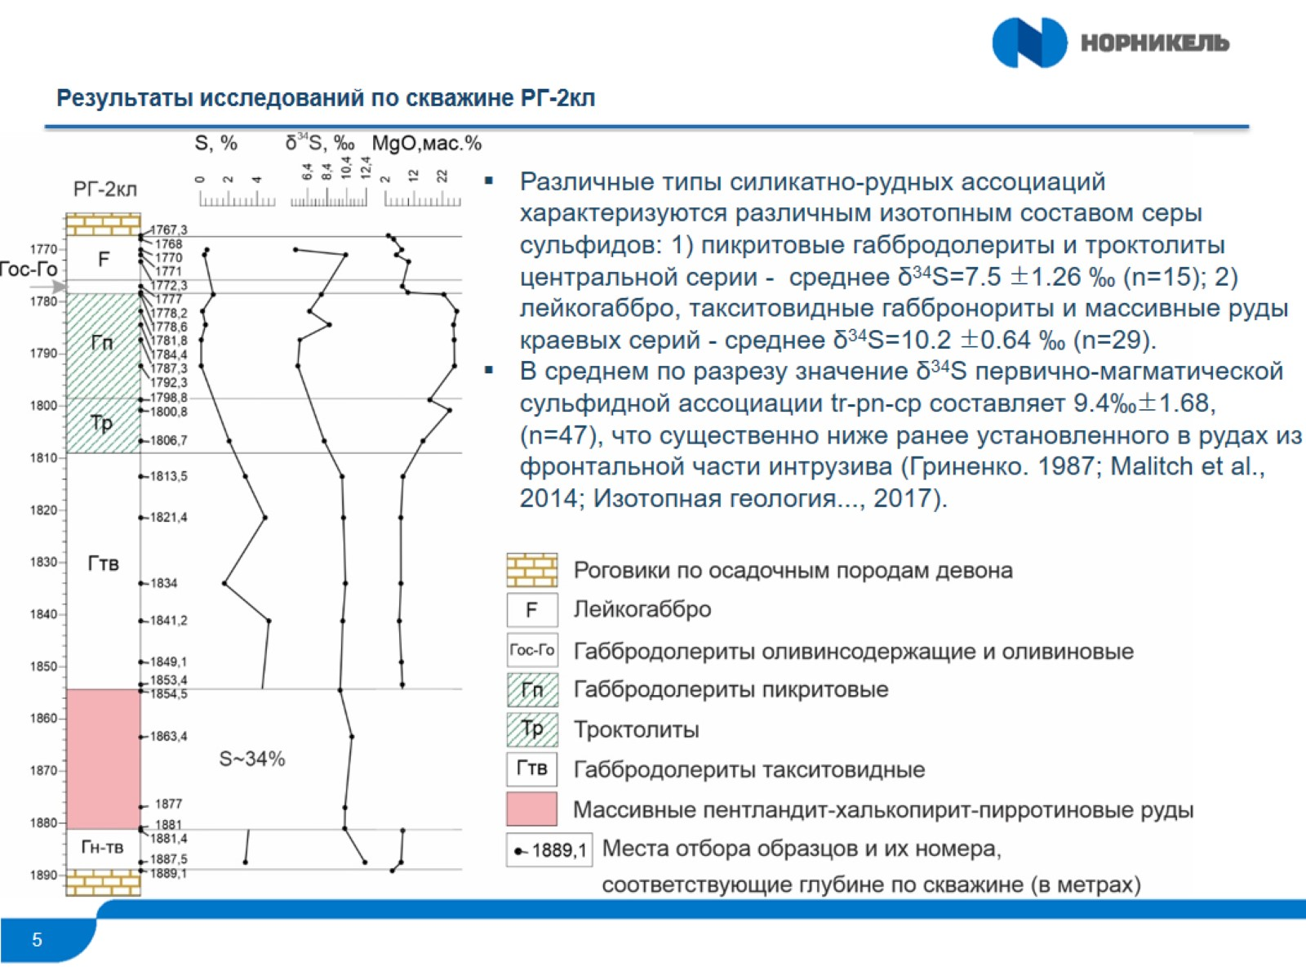
Результаты исследований по скважине РГ-2кл

Slide 7
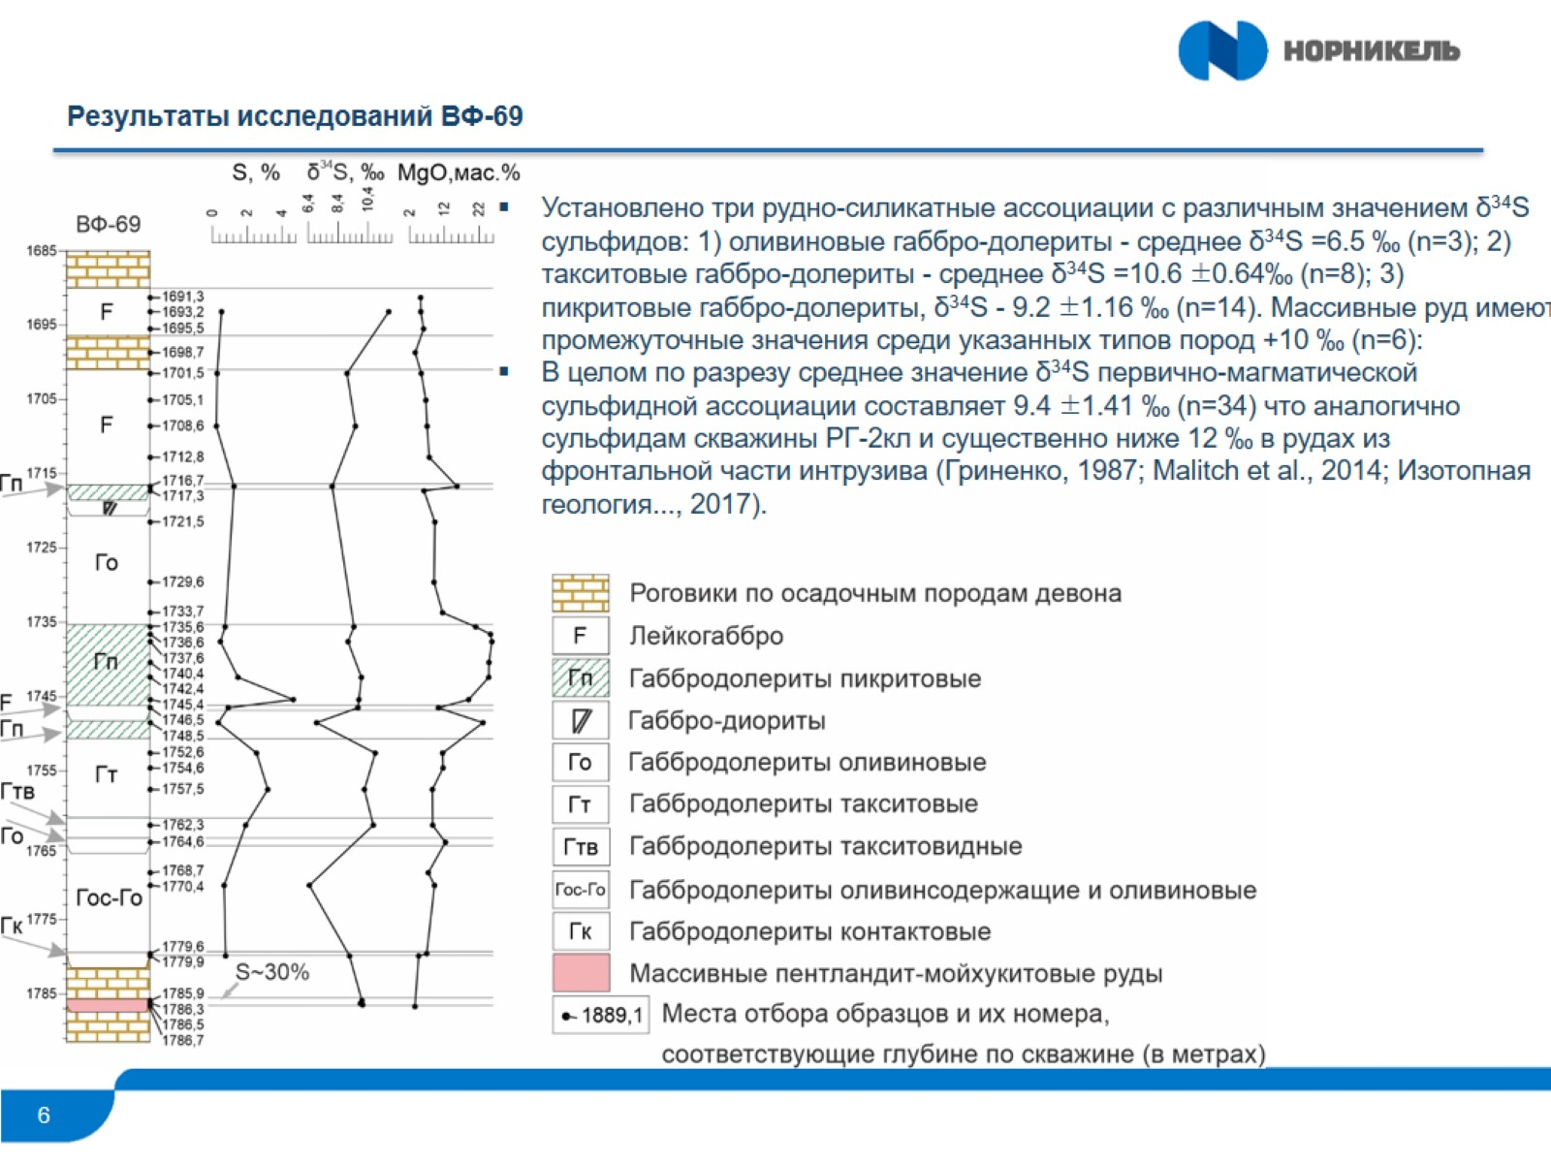
Результаты исследований ВФ-69

Slide 8
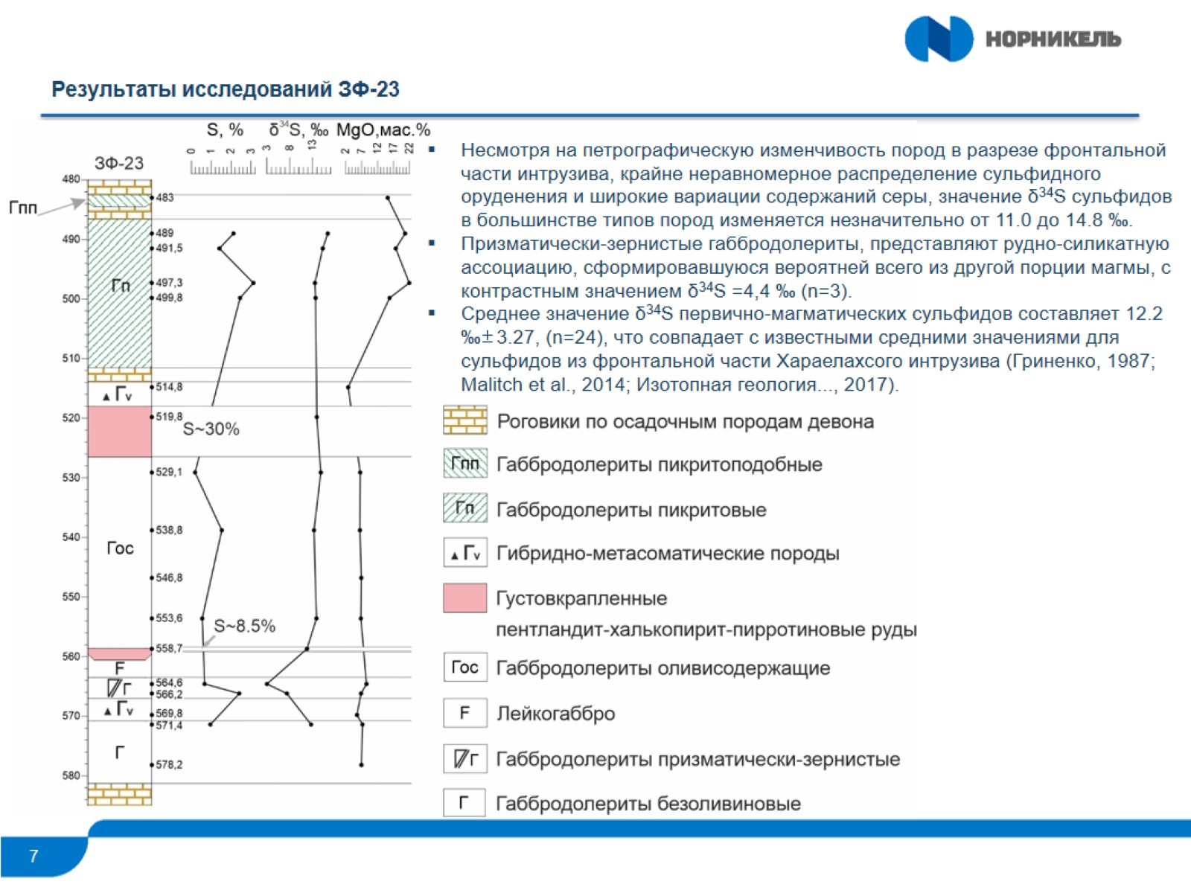
Результаты исследований ЗФ-23

Slide 9
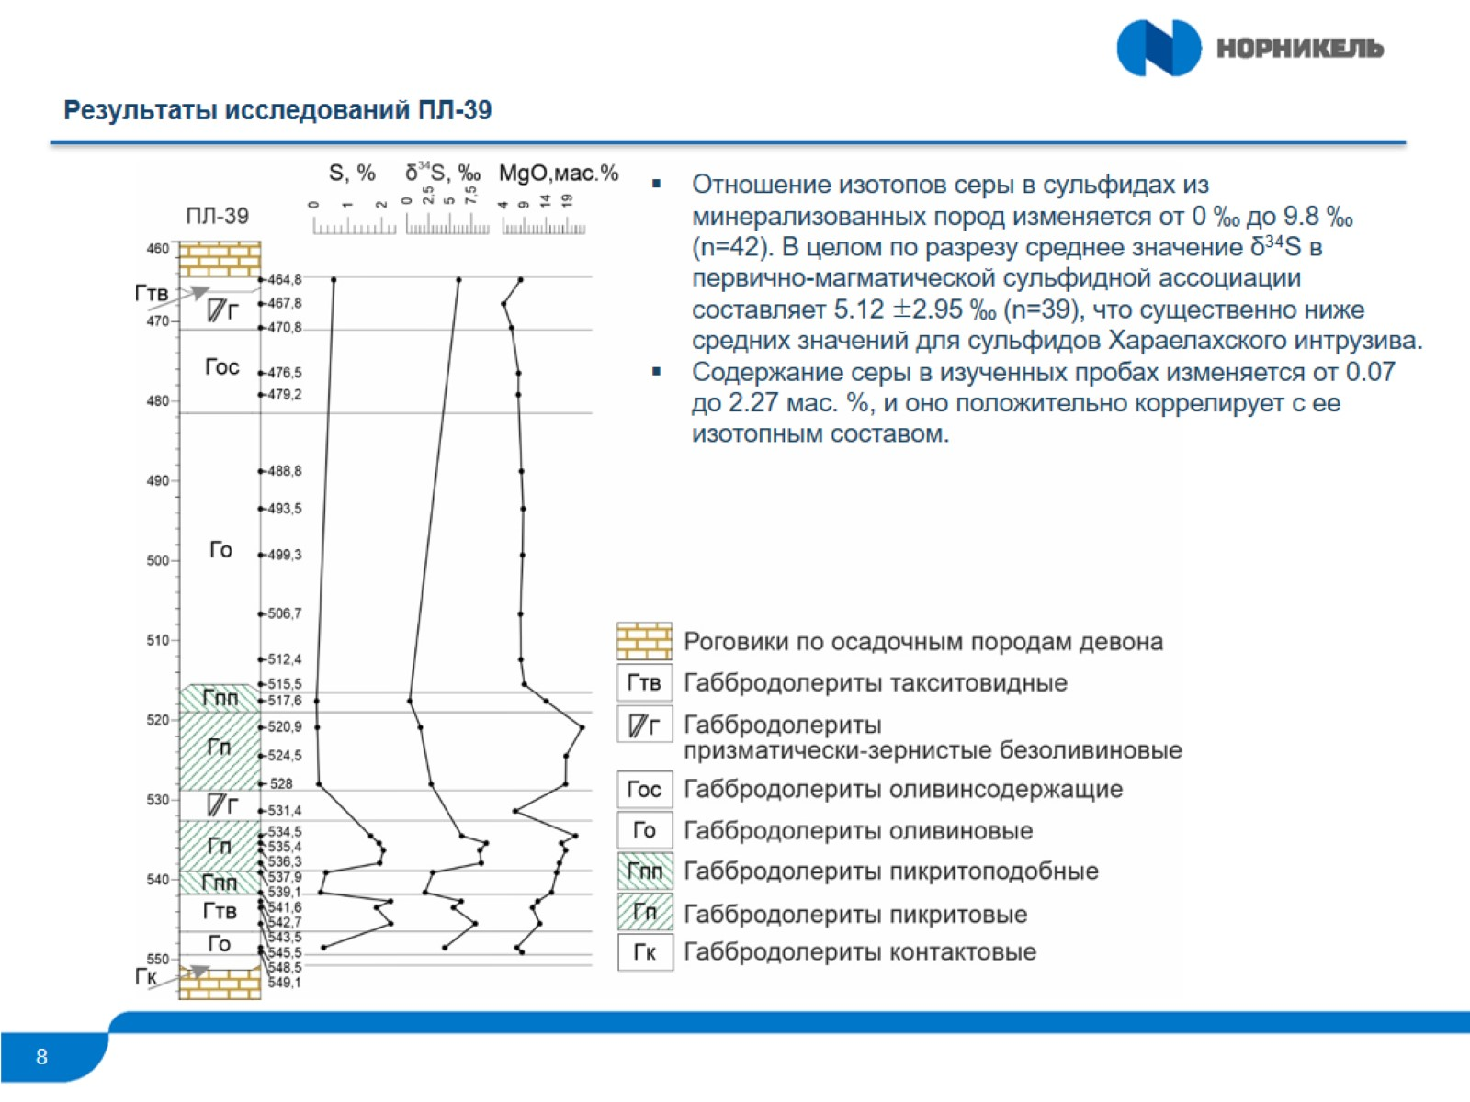
Результаты исследований ПЛ-39

Slide 10
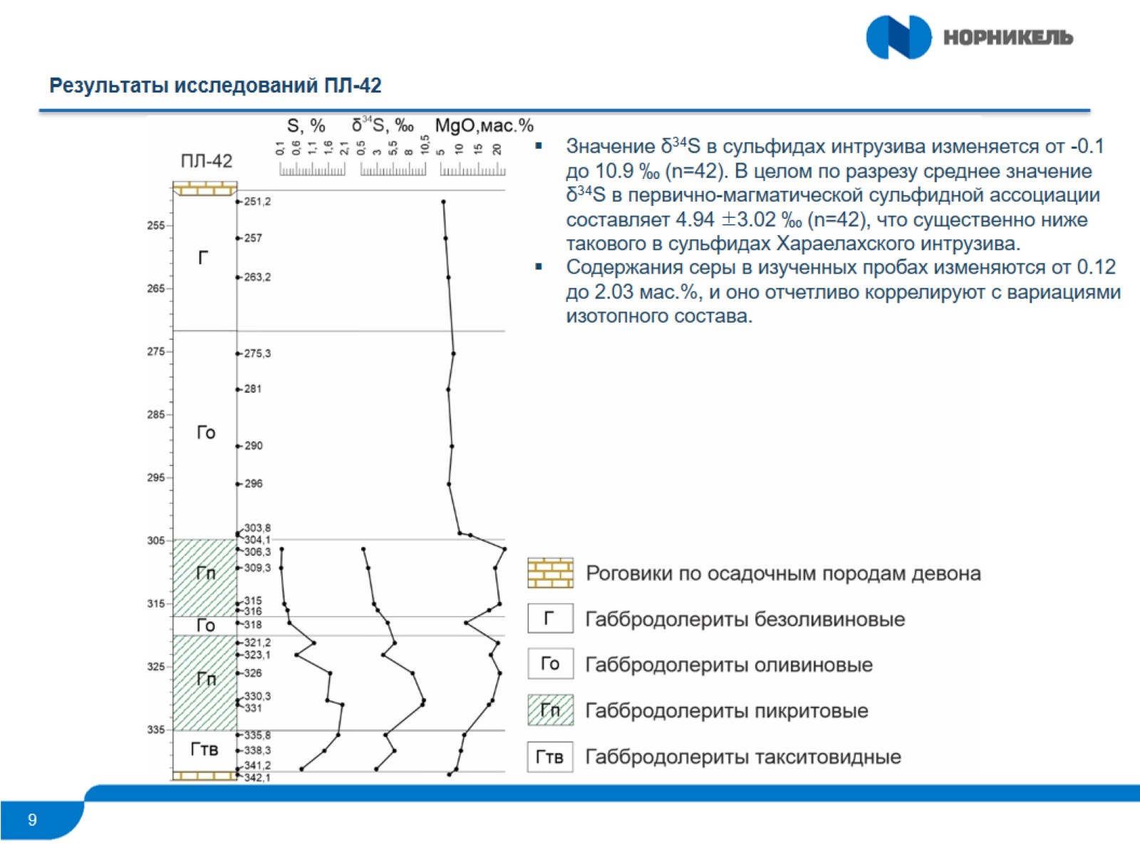
Результаты исследований ПЛ-42

Slide 11
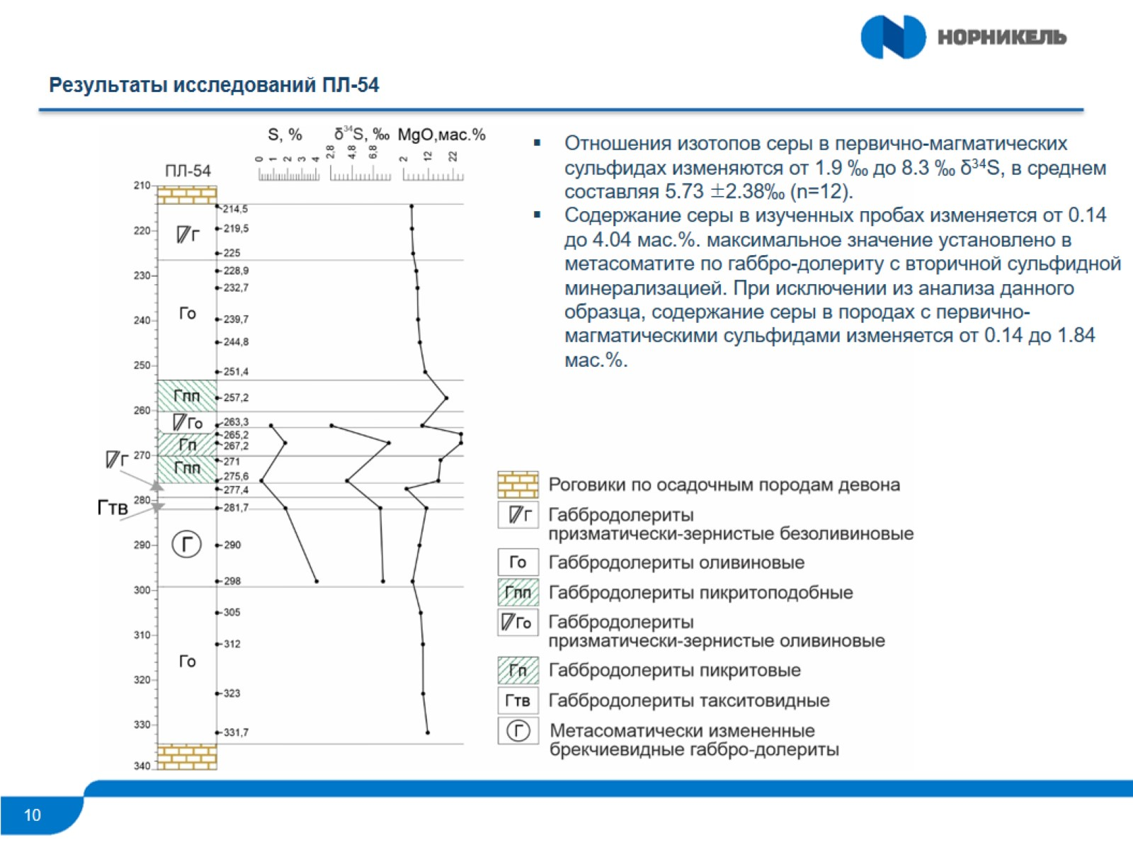
Результаты исследований ПЛ-54

Slide 12
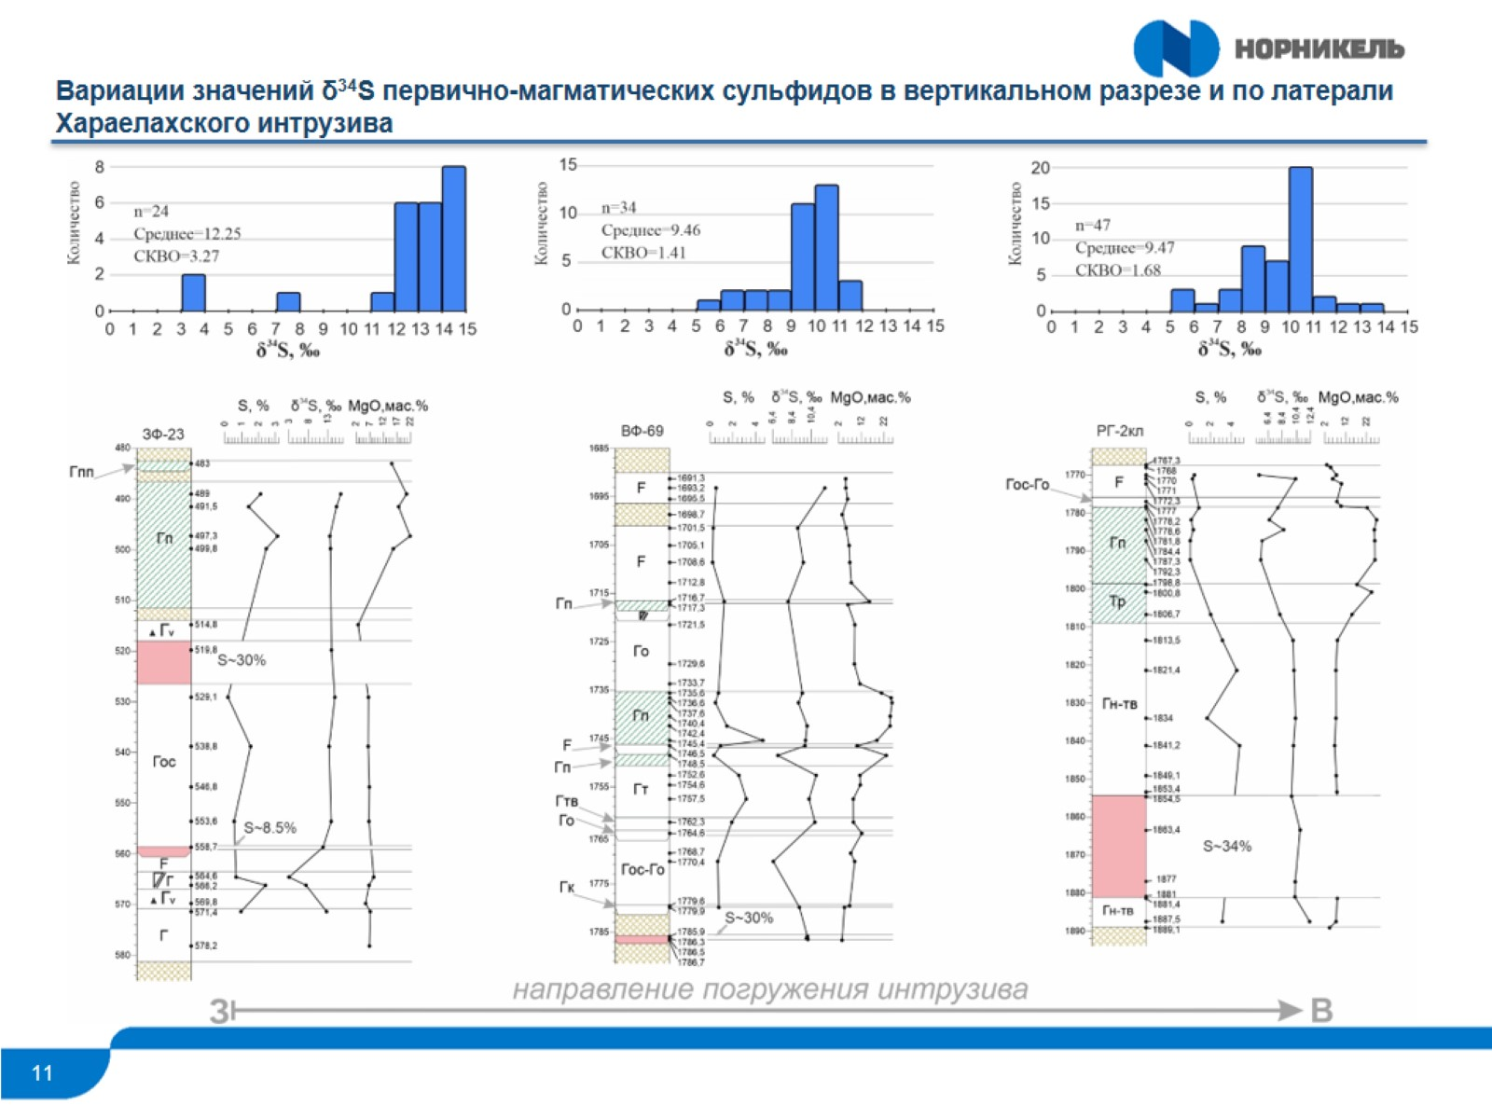
Вариации значений δ³⁴S первично-магматических сульфидов в вертикальном разрезе и по латерали Хараелахского интрузива

Slide 13
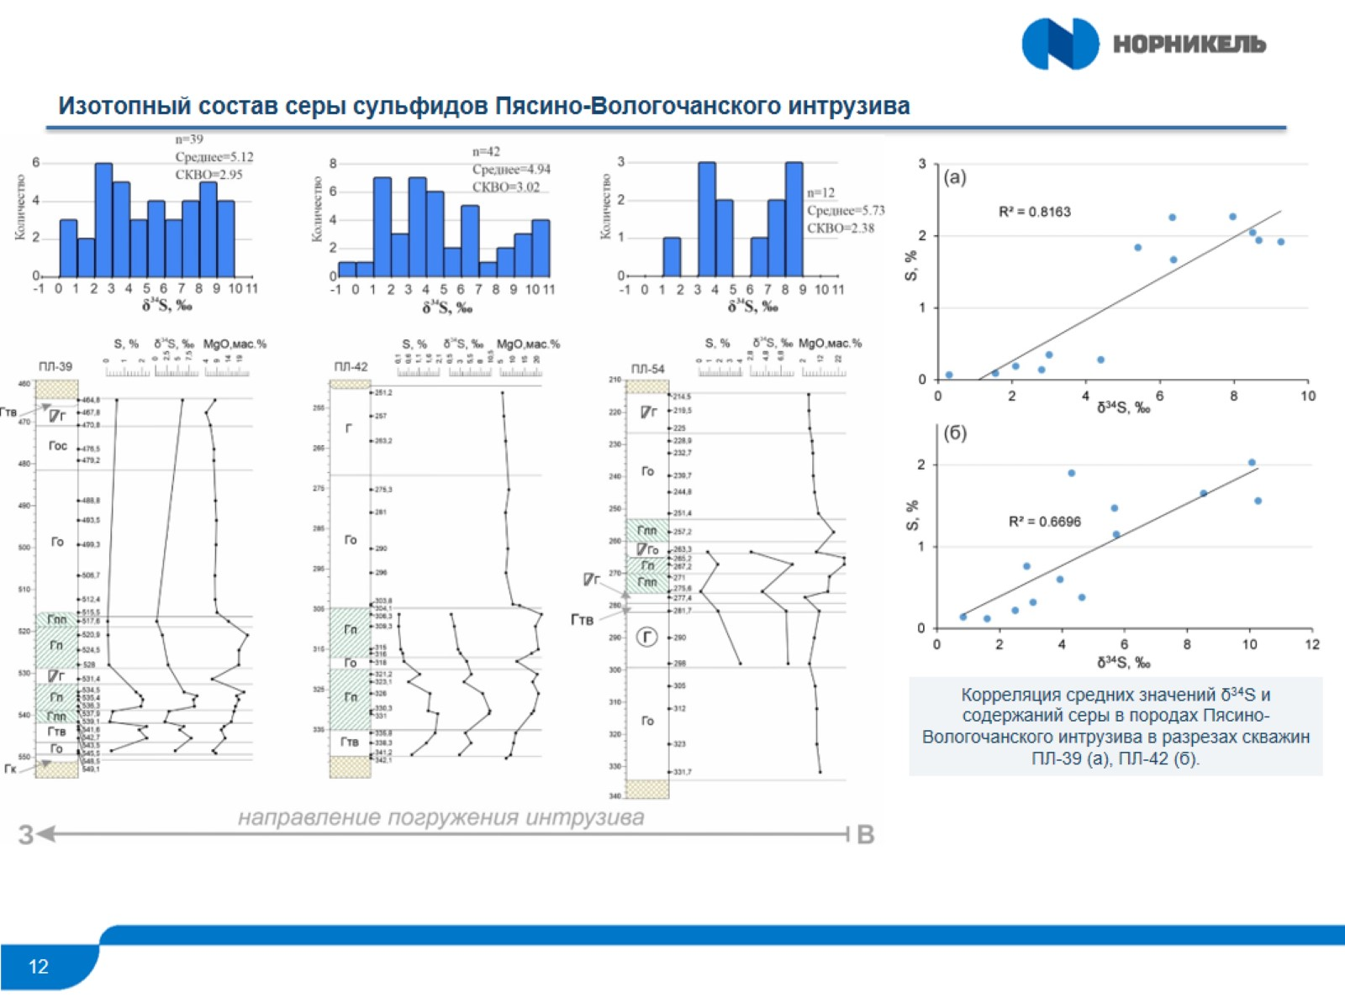
Изотопный состав серы сульфидов Пясино-Вологочанского интрузива

Slide 14
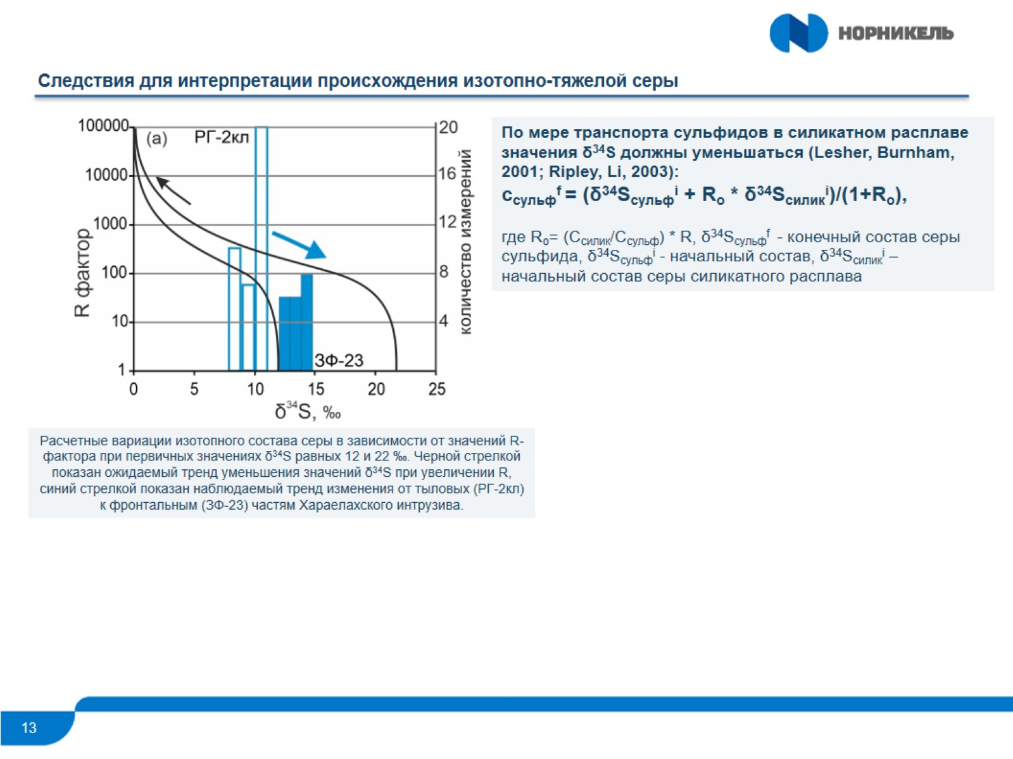
Следствия для интерпретации происхождения изотопно-тяжелой серы

Slide 15
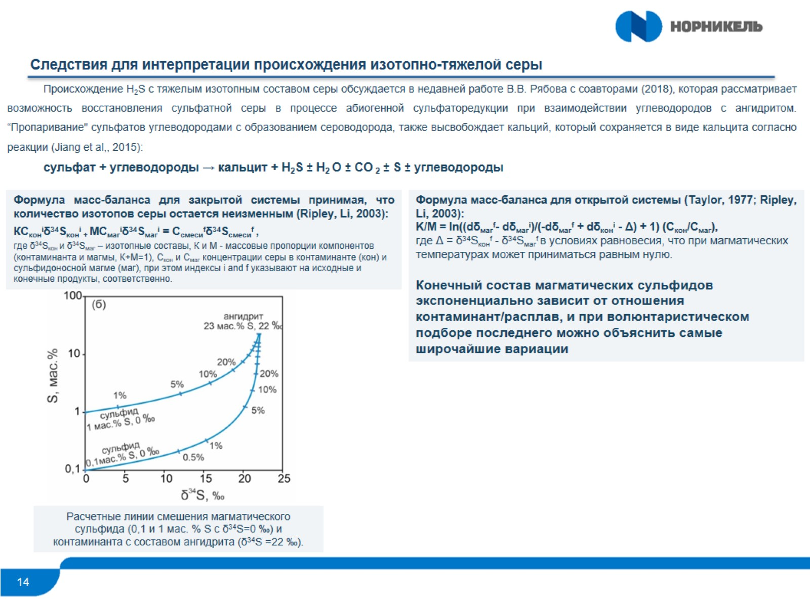
Следствия для интерпретации происхождения изотопно-тяжелой серы

Slide 16
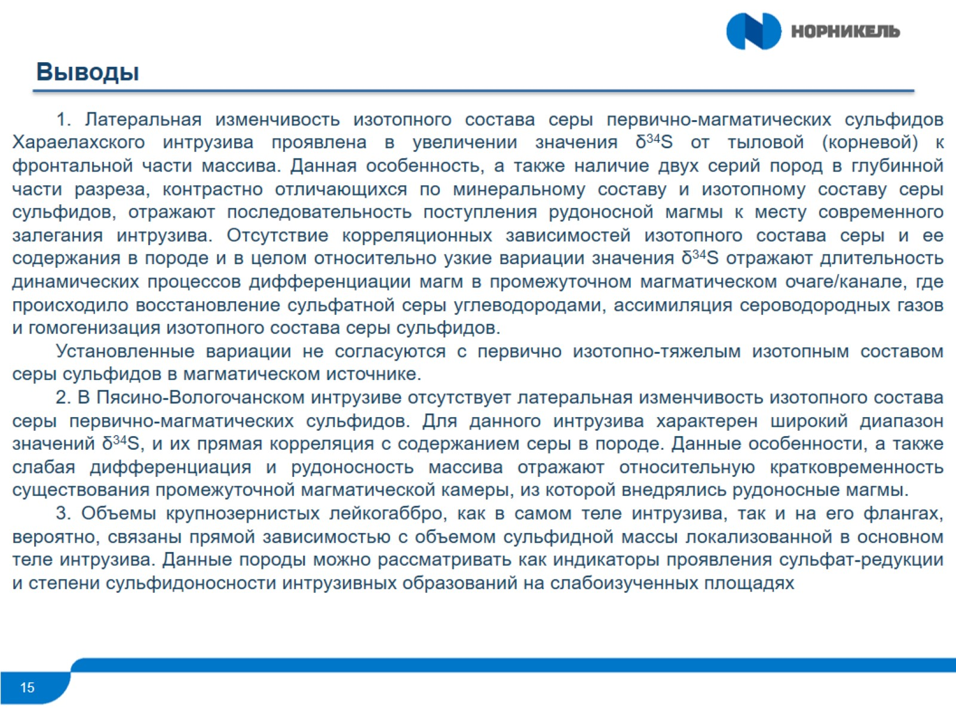
Выводы

Slide 17
